Slide 1
ВЗАИМОСВЯЗЬ САМООЦЕНКИ И МОТИВАЦИИ ДОСТИЖЕНИЯ В ПЕРИОД РАННЕЙ И СРЕДНЕЙ ВЗРОСЛОСТИ
Козловский М.А.

Slide 2
Цель
Выявить взаимосвязь самооценки и мотивации достижения в период ранней и средней взрослости.
Объект
Самооценка и мотивация достижения.
Предмет
Взаимосвязь самооценки и мотивации достижения в период ранней и средней взрослости.

Slide 3
Основные термины
Самооценка – осознание индивидом самого себя, своих качеств, мотивов и целей своего поведения, отношения к окружающим людям и самому себе.
Мотивация достижения - потребность достижения результата в некоторой сфере, стремление сделать быстро и хорошо свою работу, достигнуть поставленного уровня в значимой деятельности для субъекта. Г. Мюррея
Зрелый возраст – это период стабилизации личности, характеризующийся совокупностью личностных характеристик в результате накопления значительного жизненного опыта, и вместе с тем сохранением достаточно далекой жизненной перспективы

Slide 4
Методики исследования
Тест «Экспресс диагностика уровня самооценки личности» (Н.П. Фетискин, Г.М. Мануйлов). Цель: диагностика уровня самооценки.
Методика «Мотивация успеха и боязнь неудачи» (А.А. Реан). Цель: диагностика преобладающего типа мотивации личности: мотивация на достижение успеха или мотивация на избегание неудачи.

Slide 5
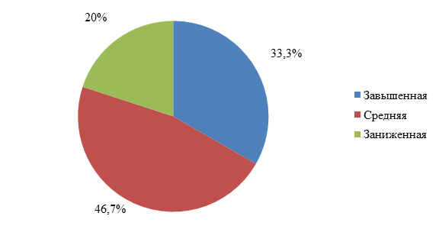
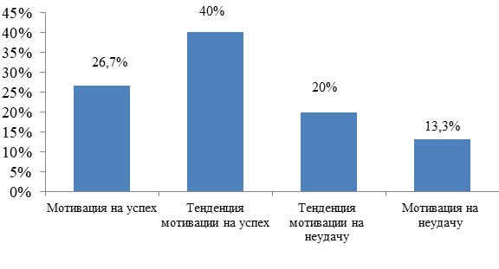
Результаты - ранняя взрослость
Уровень самооценки
Преобладающий тип мотивации
Взаимосвязь параметров | Коэффициент корреляции rs-Спирмена | Уровень статистической значимости
Уровень самооценки и Мотивация достижения | 0,68 | p≤0,05

Slide 6
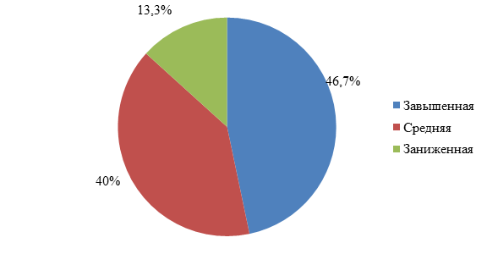
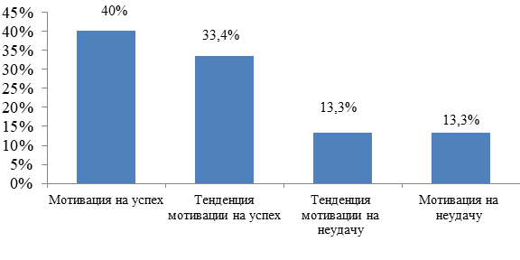
Результаты - средняя взрослость
Уровень самооценки
Преобладающий тип мотивации
Взаимосвязь параметров | Коэффициент корреляции rs-Спирмена | Уровень статистической значимости
Уровень самооценки и Мотивация достижения | 0,76 | p≤0,05

Slide 7
Выводы
В результате эмпирического исследования было выявлено, что большая часть сотрудников в период ранней взрослости характеризуются средней самооценкой, а в период средней взрослости характеризуются завышенной самооценкой.
Установлено, что существует взаимосвязь между уровнем самооценки и мотивацией достижения. Чем выше уровень самооценки у сотрудников в период ранней и средней взрослости, тем выше у них мотивация к успеху.

